Slide 1
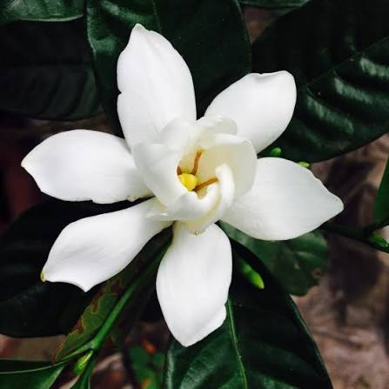
শুভ অপরাহ্ণ

Slide 2
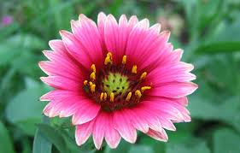
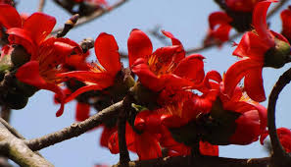
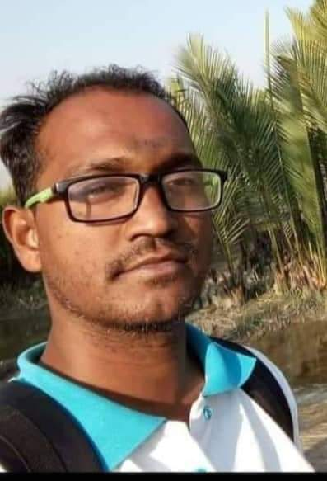
শিক্ষক পরিচিতি
মো: নাজমুল হোসেন
সহকারী শিক্ষক
শহীদ গফুর সরকারি প্রাথমিক বিদ্যালয়
পাইকগাছা,খুলনা ।

Slide 3

পাঠ পরিচিতি
বিষয় : বাংলা
শেণি : ৫ম
সময় : ৫০ মিনিট
পাঠ : পাখির মতো
( অনুশীলনী)

Slide 4
পূর্ব পাঠ
পাখির মতো কবিতাটি কে লিখেছেন?
কোন ফুলের গন্ধে পাঠে মন বসে না?

Slide 5
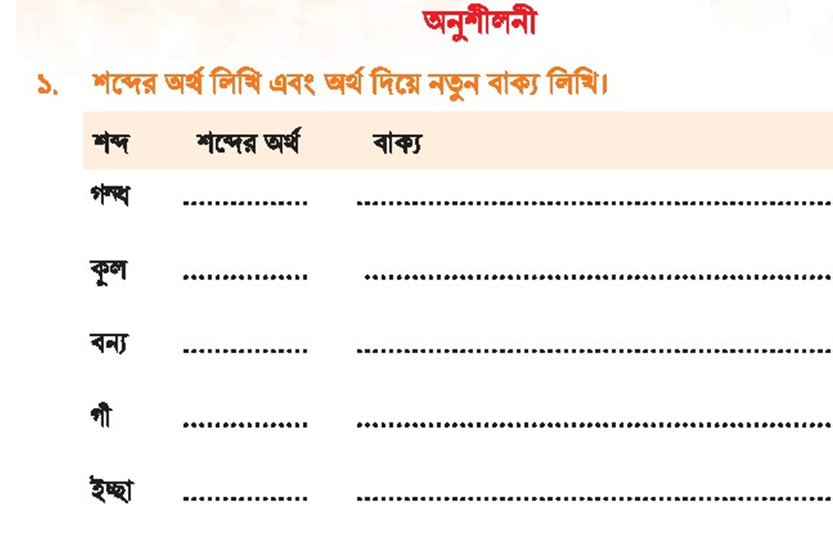

Slide 6
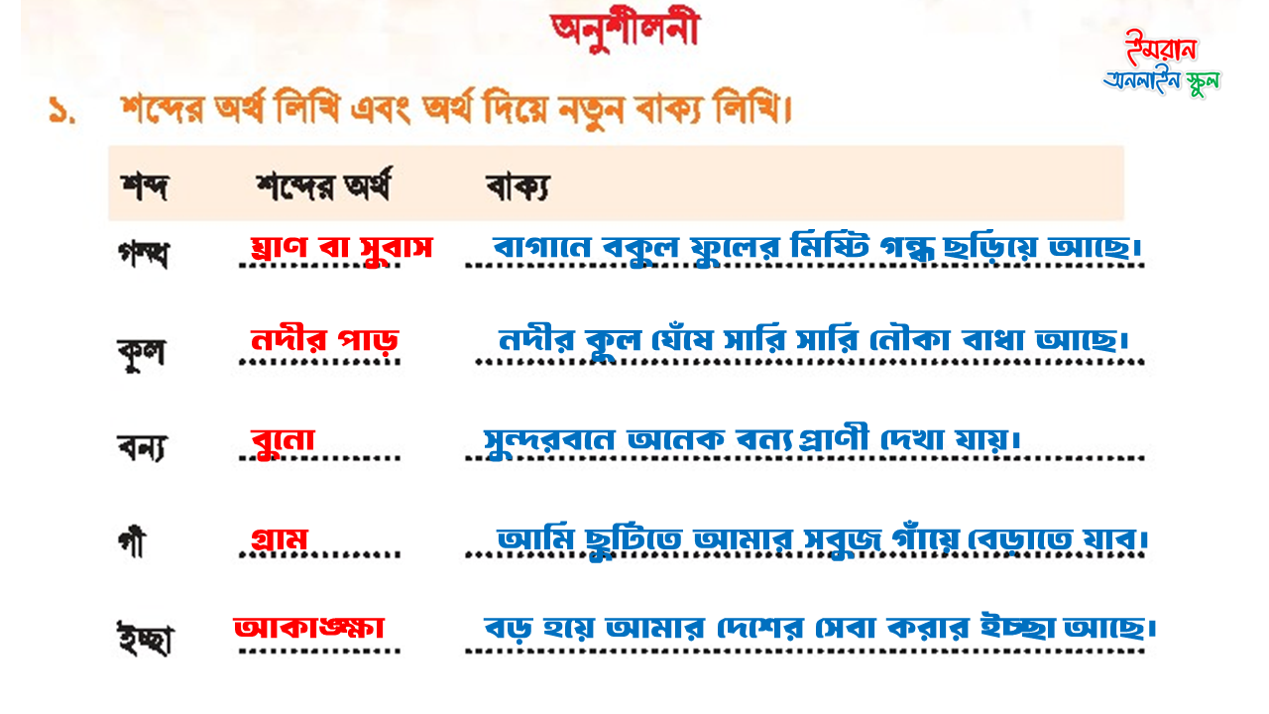

Slide 7
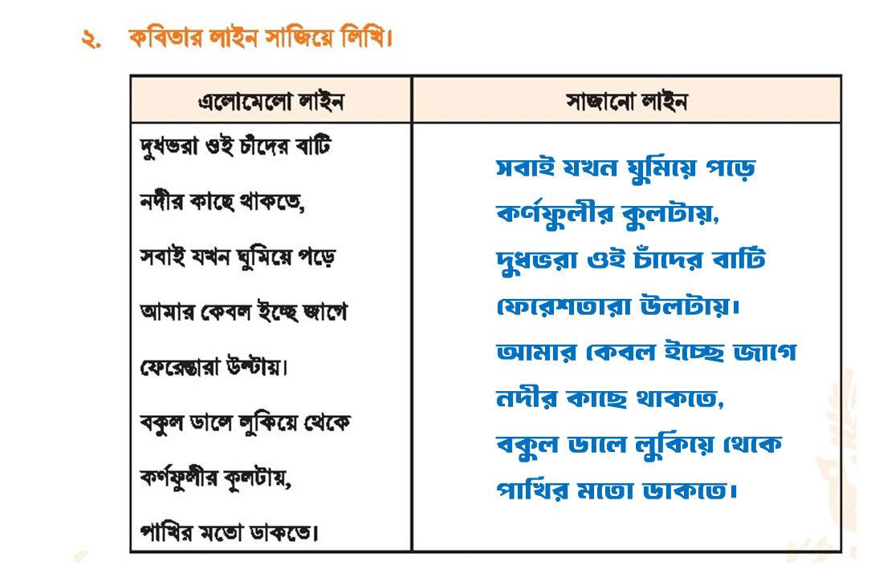

Slide 8
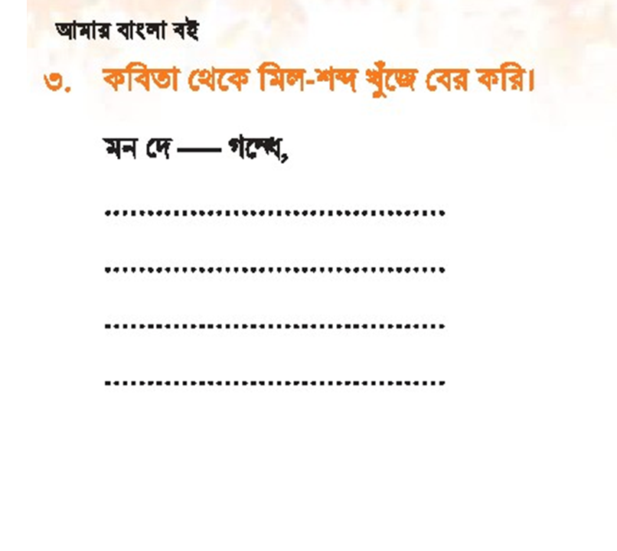

Slide 9
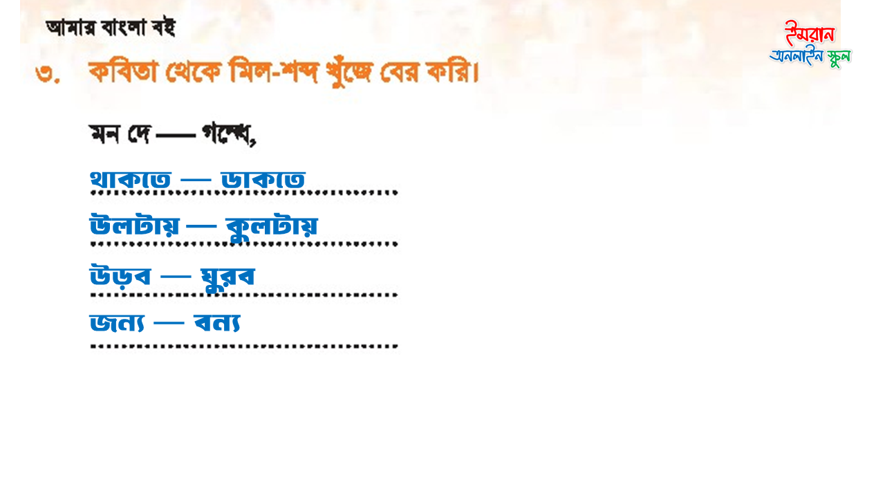

Slide 10
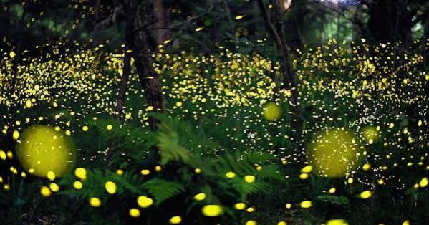
সবাই ভালো থাকবে

